Slide 1

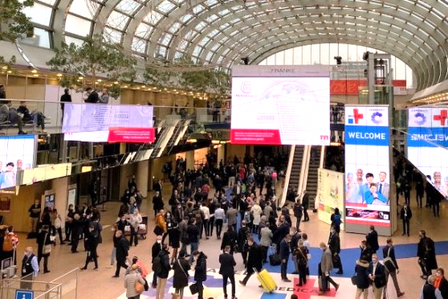
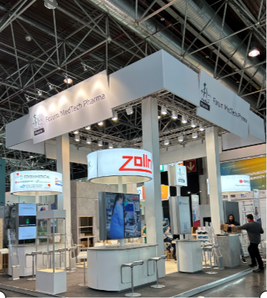
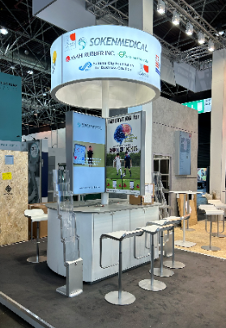
ドイツ・デュッセルドルフ医療機器展示会（MEDICA 2023）
メドテックファルマパビリオン（ドイツ医療クラスター）内
さいたまブース参加企業募集のご案内
さいたま市産業創造財団では、令和5年11月13日（月）～16日（木） に
ドイツ・デュッセルドルフで開催される「MEDICA2023(国際医療機器展示会)」メドテックファルマ・パビリオン内にさいたまブースを出展します。
つきましては、海外販路拡大・知名度向上等を目指す出展企業を募集しますので、ぜひご応募ください。
MEDICAとは
ドイツ・デュッセルドルフで開催される世界最大級の医療機器展示会です。国際医療機器技術・部材展COMPAMEDと同時開催されます。２つの展示会の合計出展社数および来場者数は、以下の通りです。
前回2022年の出展者:約5,395社 来場者数:約81,000名(約173か国)
コロナ禍の2021年の出展者:約3,033社 来場者数:約46,000名(約150か国)
コロナ前の2019年の出展者:約6,300社 来場者数:約141,000名（約155か国）
・展示会URL：https://medica.messe-dus.co.jp/ (日本語） / https://www.medica-tradefair.com/ （英語）
1カウンターを2社で使用
＜MEDICA 会場＞
＜メドテックファルマパビリオン内さいたまブース＞(昨年度例）
◆参加条件
１）さいたま市又は埼玉県内に事業所がある中小企業又は大企業
２）海外マーケットにおいて製品の特長（性能・品質・デザイン等）が評価され、信頼を得て評価されることで、同種又は類似の他商品と比較して一定の競争優位性（価格優位性、高いロイヤルティ等）を確保することにより、相場より高値での取引や長期にわたる安定した取引の実現可能性を高めることが期待されること
３）ドイツ医療機器企業や関係機関との連携、ブランド発信・地域への波及効果が期待されること
４）弊財団が実施する本展示会に係る簡易アンケート調査への協力
◆参加費 ※通訳(営業代行)不要の場合は下記金額より5万円引き
＜市内企業＞ドイツ展示会に：初出展：20万円 2回目以上：25万円
＜市外企業＞ドイツ展示会に：初出展：30万円 2回目以上：35万円
※市内企業：さいたま市に事業所がある企業。
初出展：これまでのドイツ展示会（MedtecLive、MEDICA、COMPAMED等）「さいたまブース」に共同出展したことがない企業。
通訳(営業代行)不要でお申し込み頂いた企業でも渡航できず営業代行が必要となった場合、上記金額が適応となります。参加費は課税なし、7月末期限にて請求予定
※メドテックファルマパビリオン内における出展者名前は「Saitama City Foundation for Business Creation」となります。
カタログおよびWEBにおいて貴社のお名前は「出展者名」として掲載されませんが、本文中や、ブース装飾（展示パネル等）で掲 載することは可能です。
＜付帯サービス＞
・出展費（小間スペース代、光熱費、マルチメディア費）
・ブース装飾費、展示備品
・さいたまブース出展者共同パンフレット
・通訳(営業代行)※不要の場合は参加費５万円引き
＜対象外＞
・輸送にかかる費用
・モニター代金（希望者のみ）
・旅費(航空券代金・宿泊費等)
は企業負担となります。
◆定員：2社（※定員を超えた場合は、選考をさせていただきます。）
※国際情勢の影響等により本展示会が中止/延期となった場合、参加費は全額返金いたします。
出展決定後に「貴社都合」にて出展をキャンセルされる場合、参加費のご返金は致しかねます。
予めご了承いただきますようお願い申し上げます。
※締切前であっても、条件を満たす企業のお申込が一定程度上回った時点で、募集を締め切らせて頂くことがございます。
注意/
お願い

Slide 2



MEDICA（展示会）でできること
自社製品の海外への売り込み
ドイツ医療クラスターとのネットワーク構築、関係強化
効率的な海外代理店・パートナーの開拓
同業者、競合者の動向把握
海外販路拡大・ブランド確立！！
MEDICA 2023
共同出展申し込み書
申込期限
6月16日（金）
午後5時
お申し込みはお早めに
お申し込み先
E-mail: kaigai@sozo-saitama.or.jp
※本ページをPDFでスキャンするか、PPTデータをそのまま添付し、送信して下さい。
お問い合せTEL：０４８－８５１－６６５２ （担当：高畑・許・竹内）
お申込み日 令和 5年 月 日
事業者名
英語表記
事業内容
U R L | http://
通 訳(又は営業代行） （〇印記入） | 必要（ ） ・ 不要（ ）
ご連絡先・ご担当者 お申し込みから出展当日の ご連絡先・ご担当者をご記入下さい) | お名前 | （日本語表記） （英語表記）
 | 部署 |  | 役職
 | E-mail : ＠
所在地（ご住所） | 〒 －
TEL ／ FAX | TEL |  | FAX
【選考時の資料となります】 出展目的・展示製品 （展示製品はチラシ・カタログ等の資料を別添ください）

